Slide 1
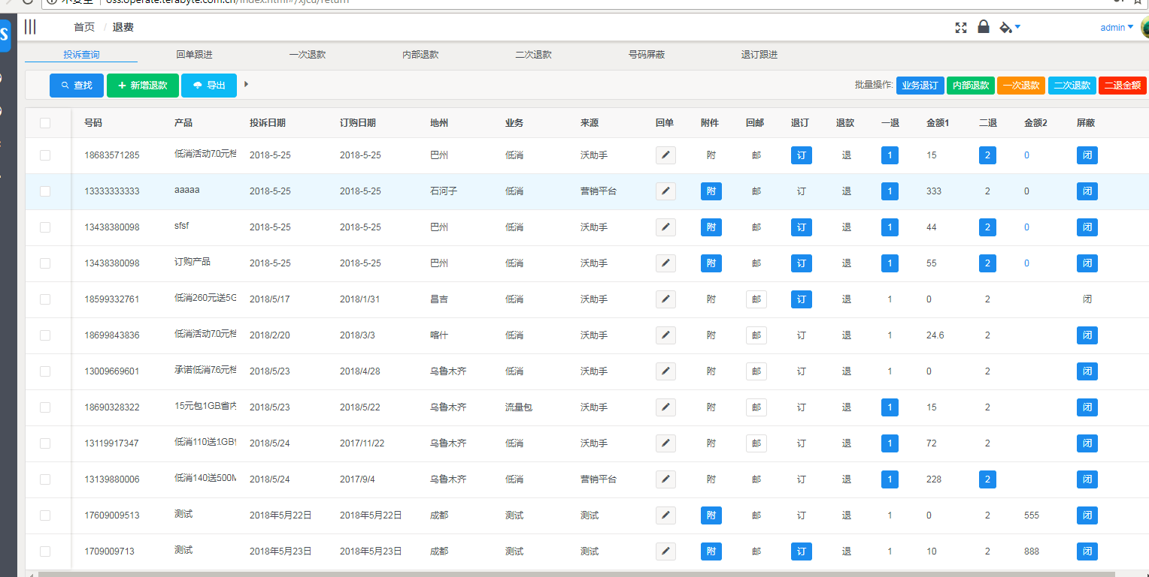
背景统一用白色
字体统一用黑色
（未改）

Slide 2
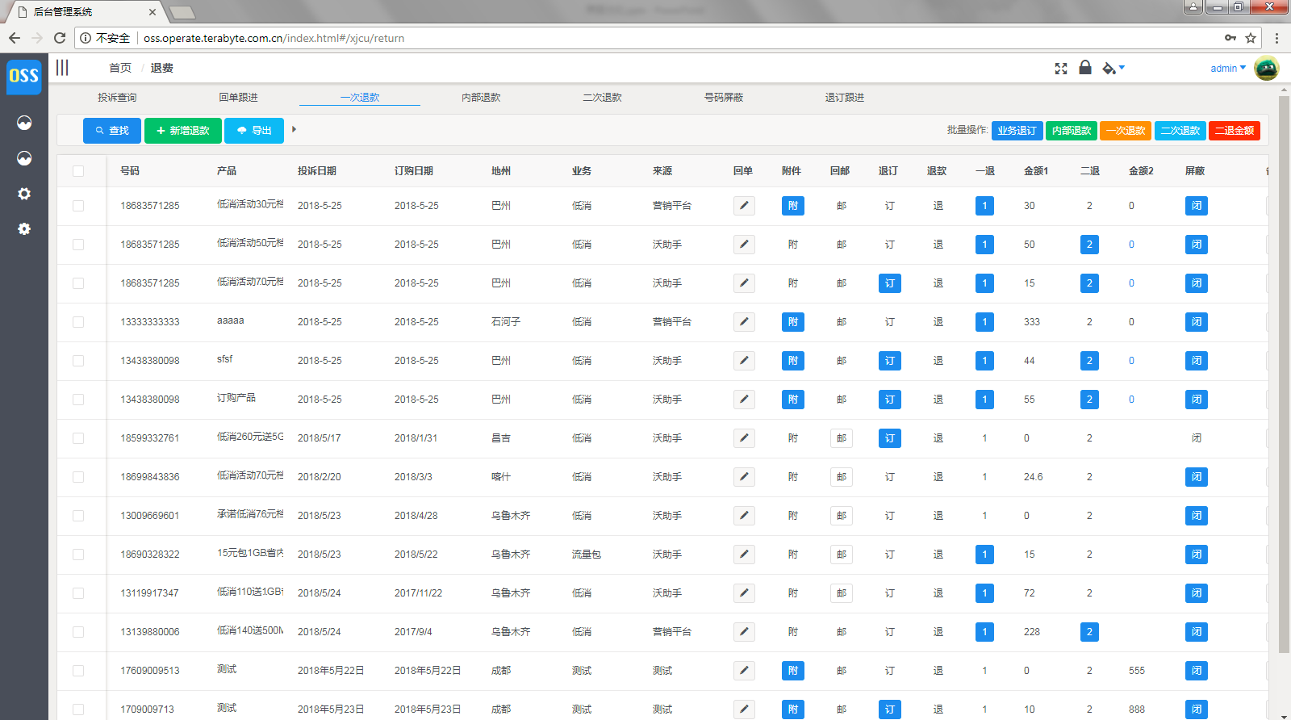
快速筛选栏的顺序和过滤条件：
投诉查询（全部订单）
回单跟进（回邮状态=“待发送”）
号码屏蔽 （屏蔽状态=“待屏蔽”）
退订跟进 （退订状态=“待退订”）
内部退款（内部退款=“待退款”）
一次退款（一退状态=“待提交”）
二次退款（二退状态=“待提交”）
当某个快速筛选栏被选定后，要套底色
顺序没有改

Slide 3
不是全部都打线，是分块
增加灰色边框线条
以示功能分块
页面视图上
屏蔽在退订前面，放在一个功能分块

Slide 4
未上传附件的
图标为蓝色
已经上传的为灰色
未输入回单文字的
图标为蓝色
已经输入的为灰色
未回邮的
图标为蓝色
已经回邮，或无须回邮的为灰色

Slide 5
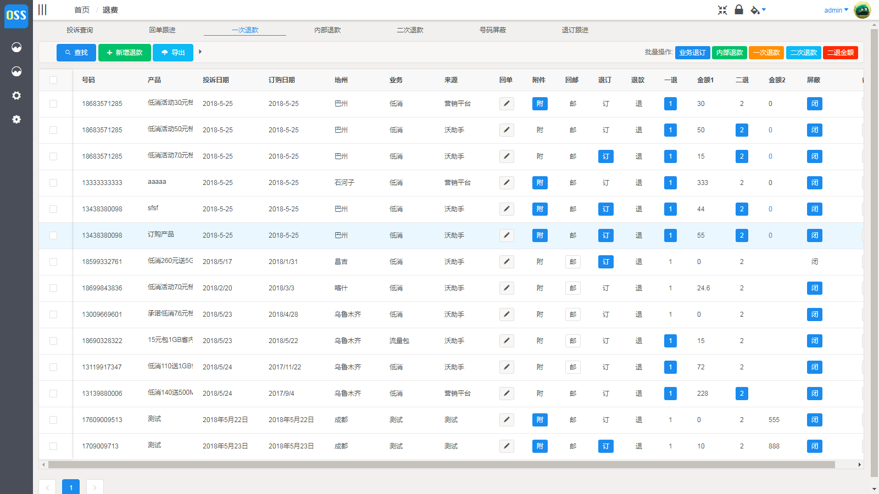
上方的快捷筛选栏，按键栏，字段标题
下方的状态栏，滚动条
想办法锁定在下放，不随屏幕滚动
只有数据区是可以滚动的

Slide 6
字段 | 蓝色 | 灰色
回单文本 | 空白—橙色 | 非空白—灰色的笔
回单附件 | 未上传—橙色 | 已上传
回邮状态 | 待回邮--蓝色 | 已回复/无须回邮
屏蔽状态 | 待屏蔽—蓝色 | 已屏蔽
退订状态 | 待退订—蓝色 | 已经退订/无须退订
内部退款 | 待退款—蓝色 | 退款成功/无须退款
退款截图 | 未上传—橙色 | 已上传
一退状态 | 待提交—蓝色 | 已提交/无须提交一次退款
二退状态 | 待提交—蓝色 | 已提交/无须提交二次退款
二次金额 | 当二退状态为“待提交”，且金额为0 显示蓝色按键 | 正常显示黑色字体

Slide 7
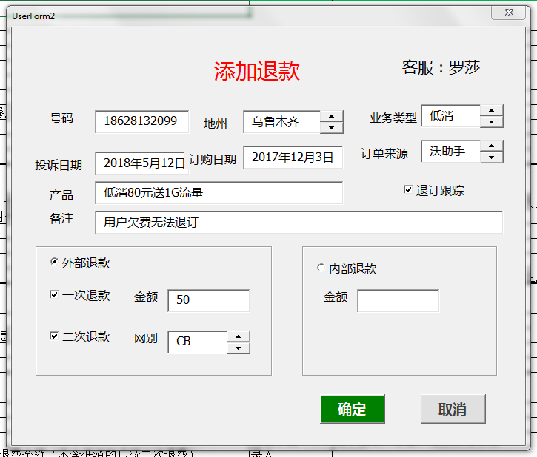
录入界面
1，大幅简化了录入界面
回单，附件等功能作为跟单步骤，后续再输入，在初始录入界面只录入基本的订单信息
2，注意按键的配色设计
3，注意客服的位置和配色
控制器默认状态
1，地州下拉：顺序为乌鲁木齐，喀什，昌吉，然后是其他
2，业务类型下拉：顺序为低消，月包，内容包，其他
3，投诉日期：默认为系统日期
4，退订跟踪：默认不勾选
5，外部退款：默认选定
6，一次退款，默认勾选
7，二次退款，默认不勾选
8，内部退款，默认不选订

